Slide 1
COMPLETED SEARCH BACKTRACKING
Phương pháp thiết kế thuật toán: Completed Search - Backtracking
CS112 – Phân tích và thiết kế thuật toán

Slide 2
THÔNG TIN NHÓM 9
More infomation
11
04
23
DANH SÁCH THÀNH VIÊN NHÓM
Châu Thiên Long (21520331)
Tăng Minh Hiển (21520229)
Nguyễn Thái Thành Long (21520334)
Thông tin về slide, bài tập:
https://github.com/Tlon9

Slide 3
NỘI DUNG HÔM NAY
11
04
23
1.
2.
3.
4.
5.
6.
THÔNG TIN NHÓM 9
Ý tưởng thuật toán
Ưu điểm – Nhược điểm của thuật toán BACKTRACKING
State – space Tree
Triển khai của thuật toán
Các bài toán áp dụng BACKTRACKING
Cải thiện thuật toán

Slide 4
#1 Ý TƯỞNG
11
04
23
Completed Search - Backtracking

Slide 5
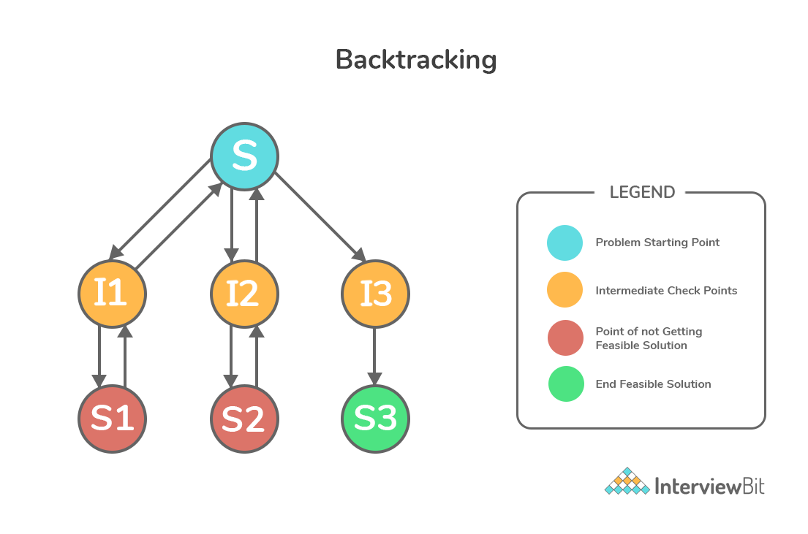
11
04
23
BACKTRACKING (Quay lui)
Completed Search - Backtracking
#1 Ý TƯỞNG
Là một kĩ thuật thiết kế thuật toán dựa trên đệ quy. Thường dùng để giải các bài toán liệt kê cấu hình. Mỗi cấu hình được xây dựng theo từng phần tử. Mỗi phần tử được chọn theo các khả năng.
Notes:
Ý tưởng là xây dựng solution theo từng thành phần dựa trên việc đánh giá khả năng của thành phần đó. Nếu thành phần của solution hiện tại có thể phát triển hơn mà không vi phạm các ràng buộc, nó sẽ kết hợp tiếp với thành phần hợp lệ tiếp theo. Nếu không có thành phần tiếp theo nào hợp lệ, nó sẽ quay lại solution hiện tại để xem xét các thành phần tiếp theo.

Slide 6
#1 Ý TƯỞNG
Xây dựng solution theo từng thành phần dựa trên việc đánh giá khả năng của thành phần đó. Nếu thành phần của solution hiện tại có thể phát triển hơn mà không vi phạm các ràng buộc, nó sẽ kết hợp tiếp với thành phần hợp lệ tiếp theo. Nếu không có thành phần tiếp theo nào hợp lệ, nó sẽ quay lại solution hiện tại để xem xét các thành phần tiếp theo.

Slide 7
Completed Search - Backtracking
#1 Ý TƯỞNG
Notes:
Ý tưởng là xây dựng solution theo từng thành phần dựa trên việc đánh giá khả năng của thành phần đó. Nếu thành phần của solution hiện tại có thể phát triển hơn mà không vi phạm các ràng buộc, nó sẽ kết hợp tiếp với thành phần hợp lệ tiếp theo. Nếu không có thành phần tiếp theo nào hợp lệ, nó sẽ quay lại solution hiện tại để xem xét các thành phần tiếp theo.

Slide 8
#2 STATE-SPACE TREE
#1 Ý TƯỞNG
11
04
23
Completed Search - Backtracking
Notes:
Khi nào sử dụng Backtracking

Slide 9
#2 STATE-SPACE TREE
STATE-SPACE TREE
11
04
23
Là cây biểu diễn tất cả các cấu hình có thể có của bài toán, với nút gốc là cấu hình cơ sở và nốt lá là cấu hình cuối.
Notes:
Tại sao là Complelted Search
So sánh với Brute Force

Slide 10
#3 TRIỂN KHAI
Completed Search - Backtracking

Slide 11
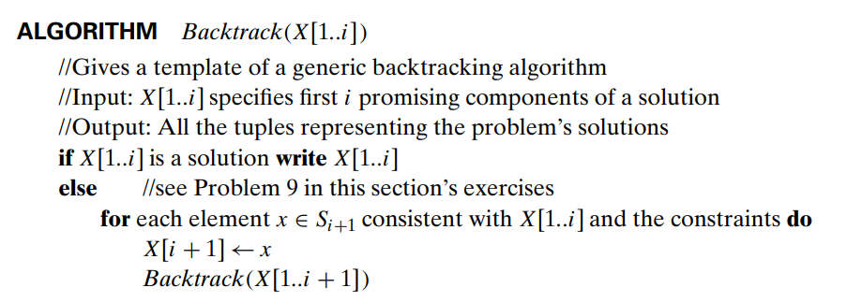
#3 TRIỂN KHAI
11
04
23

Slide 12
#3 TRIỂN KHAI - Pseudocode
11
04
23
Backtracking(k)
for([Mỗi phương án chọn i(thuộc tập D)])
if([chập nhận i])
Chọn i cho X[k]
If ([thành công])
[Đưa ra kết quả]
else
Backtracking(k+1)
[Bỏ chọn i cho X[k]]

Slide 13
#4 BÀI TOÁN
Completed Search - Backtracking

Slide 14
#4 BÀI TOÁN
11
04
23
1
N - Queens
Đặc điểm áp dụng:
- Trong bài toán có thể định nghĩa “các thành phần con của lời giải”.
- Công cụ quan trọng để giải quyết các bài toán có ràng buộc, là kỹ thuật thuận tiện nhất để phân tích cú pháp, dùng cho các bài toán tổ hợp, knapsack
- Là cơ sở cho ngôn ngữ lập trình logic như Icon, Planner, Prolog
2
Subset Sum
3
Sudoku
4
Permutations
5
Hamilton Circut

Slide 15
#4 BÀI TOÁN
11
04
23
1
Decision Problem
2
Optimization Problem
Phân loại các bài toán dùng BACKTRACKING
Minh họa bài toán tiêu biểu dùng BACKTRACKING
3
Enumeration Problem

Slide 16
#4 BÀI TOÁN
11
04
23
Phân loại các bài toán dùng BACKTRACKING
1
Decision Problem
2
Optimization Problem
3
Enumeration Problem

Slide 17
#4 BÀI TOÁN
11
04
23
Phân loại các bài toán dùng BACKTRACKING
1
Decision Problem
YÊU CẦU: Tìm kiếm một giải pháp khả thi
Ví dụ: Trong bài toán N quân hậu, chúng ta phải đặt N quân hậu trên bàn cờ NxN sao cho không có hai quân hậu nào tấn công lẫn nhau.
2
Optimization Problem
3
Enumeration Problem
YÊU CẦU: Tìm kiếm giải pháp tốt nhất

Slide 18
1
Decision Problem
#4 BÀI TOÁN
11
04
23
YÊU CẦU: Tìm kiếm một giải pháp khả thi
Phân loại các bài toán dùng BACKTRACKING
2
Optimization Problem
YÊU CẦU: Tìm kiếm giải pháp tốt nhất
Trong bài toán Knapsnack, kẻ trộm phải bỏ vào một cái túi những món đồ nào sao cho tổng trọng lượng của các mặt hàng không vượt quá trọng lượng tối đa có thể mang và tổng giá trị của các mặt hàng là tối đa và tổng giá trị lấy được phải lớn nhất.
3
Enumeration Problem
YÊU CẦU: Tìm kiếm tất cả các giải pháp khả thi

Slide 19
1
Decision Problem
YÊU CẦU: Tìm kiếm một giải pháp khả thi
#4 BÀI TOÁN
2
Optimization Problem
11
04
23
YÊU CẦU: Tìm kiếm giải pháp tốt nhất
Phân loại các bài toán dùng BACKTRACKING
3
1
Enumeration Problem
Bài toán N-Queens
YÊU CẦU: Tìm kiếm tất cả các giải pháp khả thi
2
Tìm chu trình Hamilton
Ví dụ: Trong bài toán liệt kê hoán vị, chúng ta phải tìm tất cả các hoán vị có thể có của một tập hợp số đã cho.
3
Duyệt đồ thị theo chiều sâu (DFS)
Minh họa bài toán tiêu biểu dùng BACKTRACKING

Slide 20
#4 BÀI TOÁN
11
04
23
Minh họa bài toán tiêu biểu dùng BACKTRACKING
Phân loại các bài toán dùng BACKTRACKING
1
Bài toán N-Queens
2
Tìm chu trình Hamilton
3
Duyệt đồ thị theo chiều sâu (DFS)

Slide 21
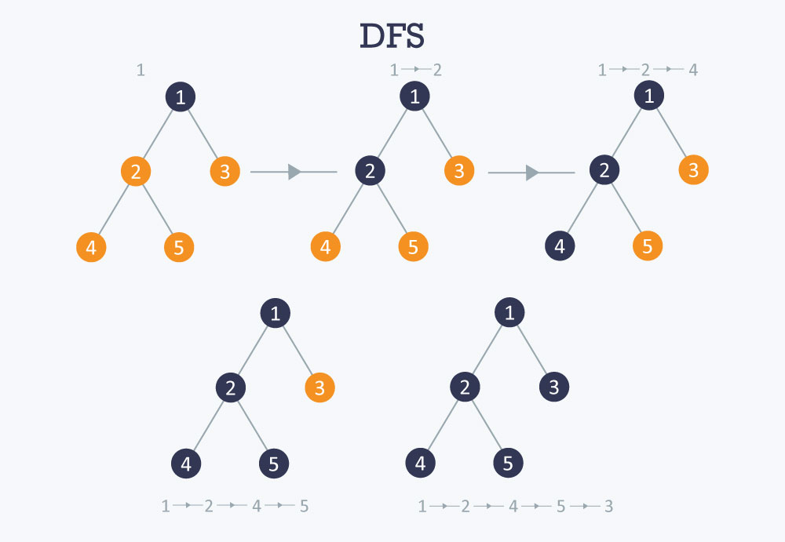
Duyệt đồ thị theo chiều sâu (Depth First Search - DFS)
#4 BÀI TOÁN
11
04
23
Cho đồ thị G = (V,E) có n đỉnh. Thực hiện duyệt qua các đỉnh của đồ thị theo chiều sâu.

Slide 23
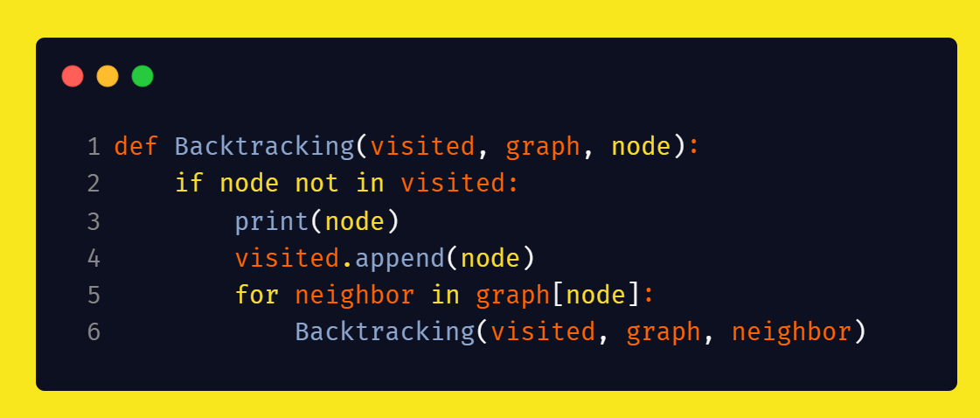
Duyệt đồ thị theo chiều sâu (Depth First Search - DFS)
#4 BÀI TOÁN
11
04
23
Cho đồ thị G = (V,E) có n đỉnh. Thực hiện duyệt qua các đỉnh của đồ thị theo chiều sâu.
Độ phức tạp: O(n,m)

Slide 24
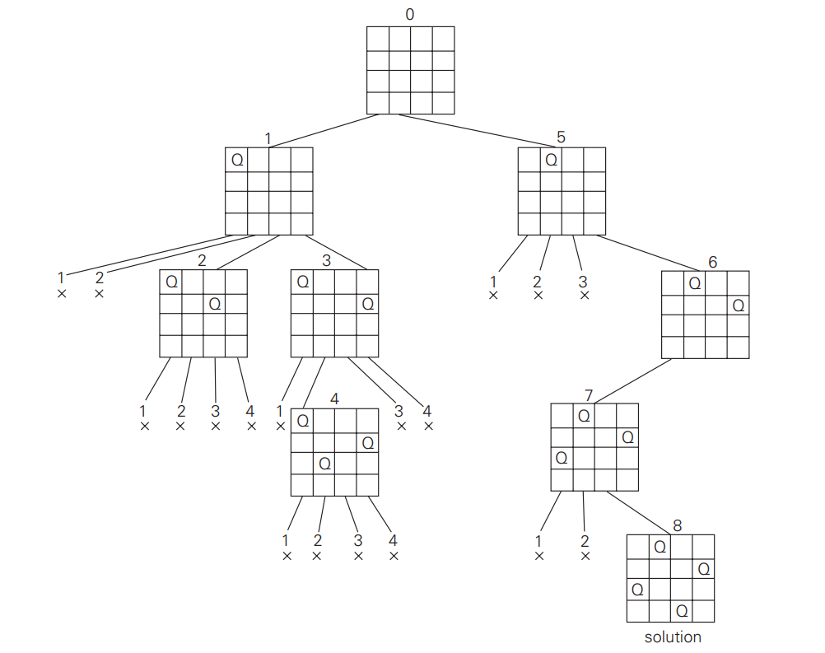
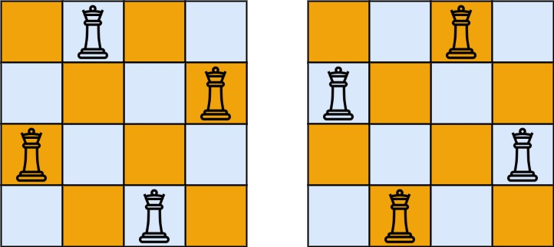
Bài toán N-Queens
#4 BÀI TOÁN
11
04
23
Cho bàn cờ vuông có kích thước nxn. Tìm cách đặt n quân hậu sao cho không có 2 quân nào tấn công nhau (cùng nằm trên một hàng hoặc một cột hoặc một đường chéo).

Slide 26
0
Độ phức tạp: O(n!)
1
5
Q
 | Q
1
X
2
X
3
6
2
Q
 |  |  | Q
2
X
 | Q
 |  |  | Q
Q
 |  | Q
1
X
3
X
4
7
1
X
2
X
3
X
4
X
1
X
3
X
4
X
 | Q
 |  |  | Q
Q
Q
 |  |  | Q
 | Q
8
 | Q
 |  |  | Q
Q
 |  | Q
→ Solution
1
X
2
X
3
X
4
X
1
X
2
X

Slide 27
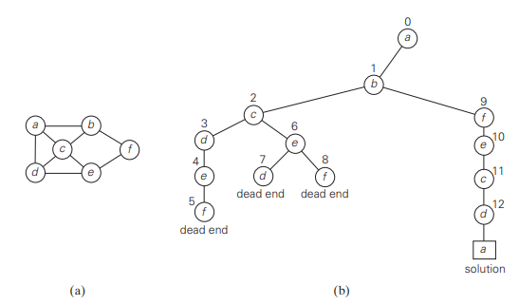
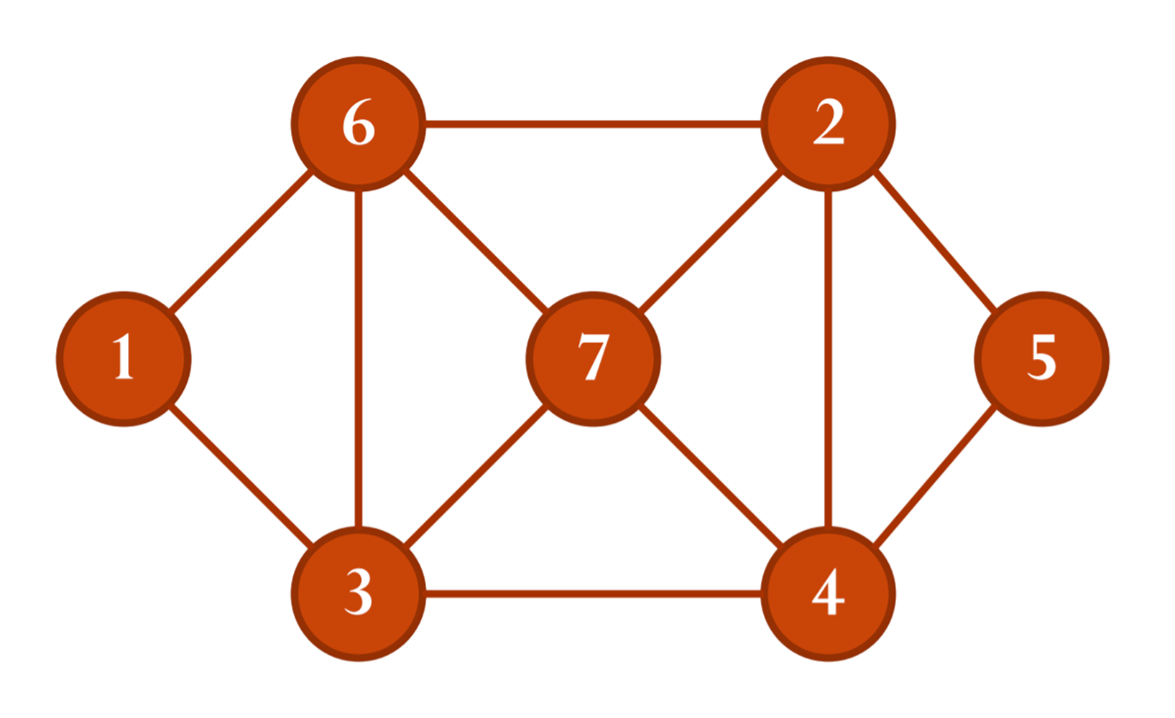
Chu trình Hamilton
#4 BÀI TOÁN
11
04
23
Cho đồ thị G = (V,E) có n đỉnh. Tìm chu trình Hamilton đi qua tất cả các đỉnh, mỗi đỉnh một lần và quay về đỉnh xuất phát.

Slide 28
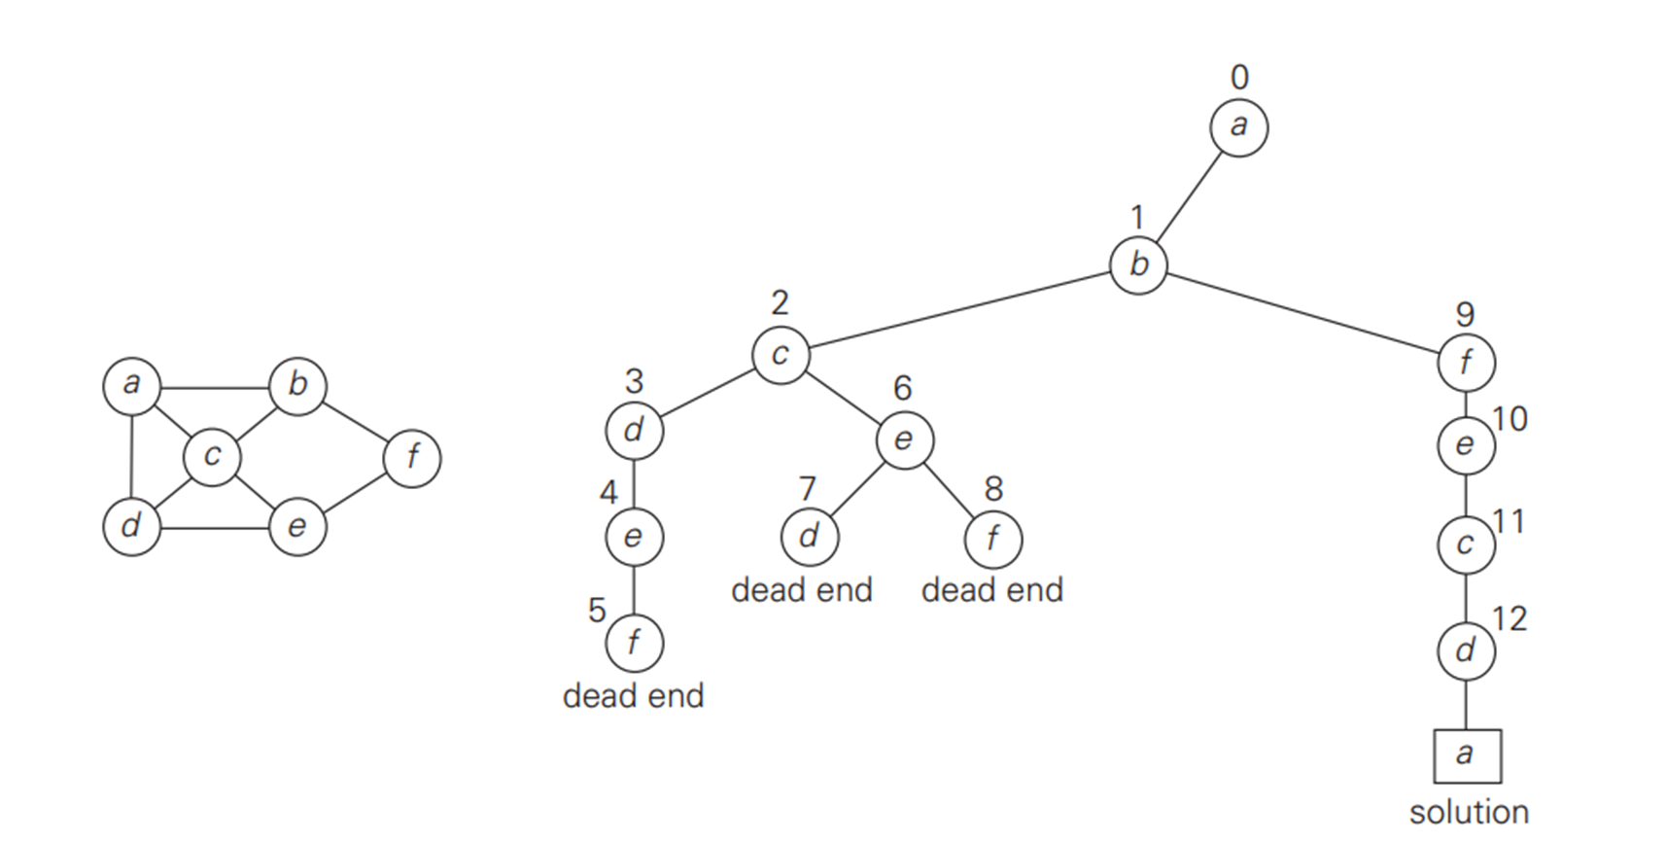
Độ phức tạp: O(n!)

Slide 29
#5 ƯU - NHƯỢC ĐIỂM
Completed Search - Backtracking

Slide 30
11
04
23
#5 ƯU - NHƯỢC ĐIỂM
ƯU ĐIỂM
NHƯỢC ĐIỂM
Có thể tránh các solution không hoàn chỉnh, giảm thời gian thực thi
1
Độ phức tạp thời gian theo cấp số nhân, khá chậm giải quyết vấn đề lớn
Các vấn đề backtracking có thể được trình bày trực quan, dễ hiểu, dễ cài đặt
2
Có thể kẹt trong vòng lặp vô hạn nếu không ràng buộc đúng cách
Mang bản chất brute-force → backtracking có thể giải quyết cặn kẽ vấn đề
3
Không sớm phát hiện khả năng dẫn đến bế tắc
4
Độ phức tạp không gian cao

Slide 31
#6 TỐI ƯU
Completed Search - Backtracking

Slide 32
#6 TỐI ƯU
11
04
23
Khai thác tính đối xứng trong bài toán tổ hợp.
Heuristic
Branch and bound.

Slide 33
BÀI TẬP
Completed Search - Backtracking

Slide 34
BÀI TẬP #1
Sinh tất cả hoán vị của n phần tử
11
04
23
Input: Số nguyên dương n
3
Cho số nguyên dương n. Hãy sinh tất cả các hoán vị của tập {1,2,3….,n} theo thứ tự từ điển.
1 2 3
1 3 2
2 1 3
2 3 1
3 1 2
3 2 1
Output: In ra trên từng dòng là 1 hoán vị được sinh ra từ tập đã cho.
Notes:
Tại sao là Complelted Search
So sánh với Brute Force

Slide 35
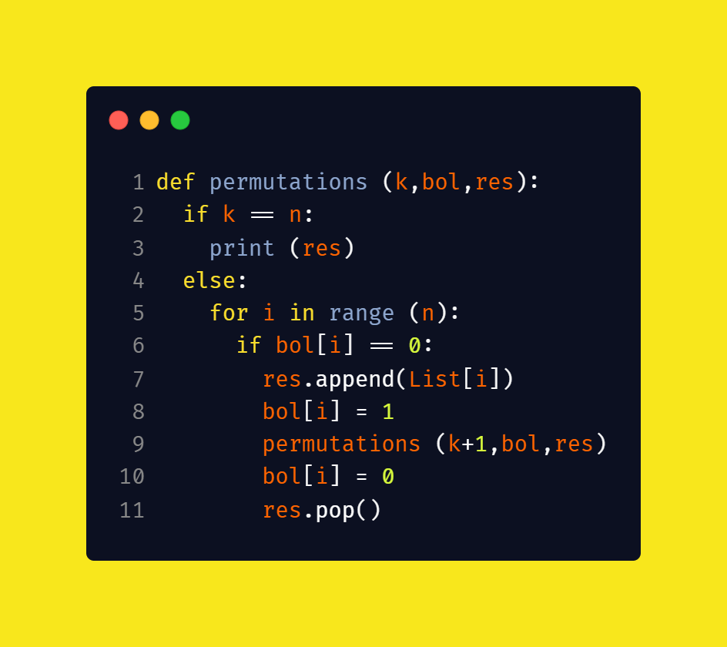
BÀI TẬP #1
Xác định không gian tìm kiếm:

Slide 36
BÀI TẬP #2
Phân tích số
11
04
23
Lưu ý: 2 cách phân tích là hoán vị của nhau chỉ tính là một cách
Liệt kê tất cả các cách phân tích số nguyên dương n thành tổng các số nguyên dương
Input: Số nguyên dương n
5
1 1 1 1 1
1 1 1 2
1 1 3
1 2 2
1 4
2 3
5
Output: In ra trên từng dòng là 1 cách phân tích số nguyên dương n thành tổng các số nguyên dương
Notes:
Tại sao là Complelted Search
So sánh với Brute Force

Slide 37
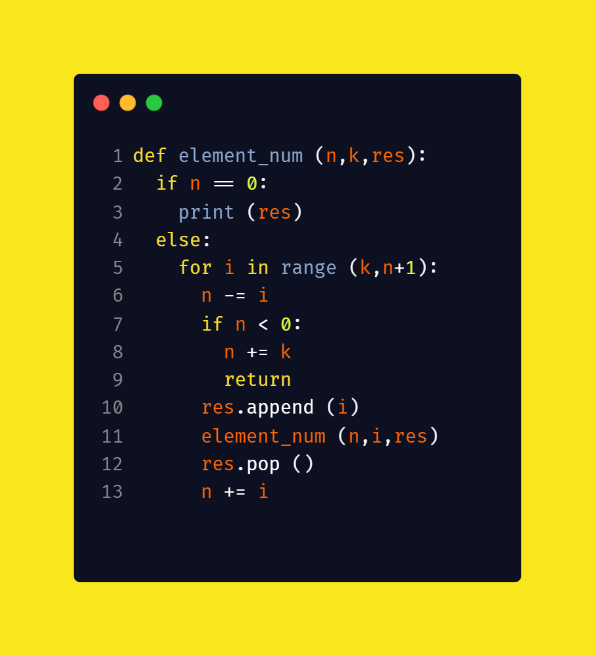
BÀI TẬP #2
Khai thác tính đối xứng trong bài toán tổ hợp.
Heuristic
Branch and bound.

Slide 38
THANKS FOR ATTENDANCE!
Please keep this slide as attribution

